Slide 1

화면정의서
(멘토링 xxx 프로젝트)
작 성 일 | 2020.07.XX
버 전 | 1.0

Slide 2
문서 개정 이력표(Project Based)
문서명 | 화면정의서 (업무명)
버전 | 날짜 | 내용 | 작성자 | 승인자
 |  |  |  | PL | PM
1.0 | 2020.07.XX | 최초 제정 | OOO | 멘티 | 멘토

Slide 3
1. 화면 목록
각 업무별로 “화면목록_working문서.xlsx”를 이용하여 화면 목록을 작성하고 엑셀의 내용을 여기에 복사하여 사용하기를 권장함.
업무영역 | 업무기능 | 화면ID | 화면명 | 화면설명 | 비고
구매계획관리 | 내용연수관리 | UI-APP-PLA-001 | 등록-조회 | 시스템 상황을 그래프를 통행해 종합 요약 조회 한다.
구매계획관리 | 내용연수관리 | UI-APP-PLA-002 | 등록-내용연수 일괄적용 | 시스템 자원들의 사용률을 실시간 조회한다.
구매계획관리 | 내용연수관리 | UI-APP-PLA-003 | 등록-내용연수 대장자료 변경 | 서버에 접속된 Client를 모니터링 한다.
구매계획관리 | 내용연수관리 | UI-APP-PLA-004 | 등록-저장 | 대기하고 있는 전문 상황을 조회한다.
구매계획관리 | 내용연수관리 | UI-APP-PLA-005 | 등록-내용연수 조회 | 전문처리시 평균응답시간을 실시간 조회한다.
구매계획관리 | 수급계획 | UI-APP-PLA-006 | 수급계획수립-조회 | 전문처리건수를 조회한다.
구매계획관리 | 수급계획 | UI-APP-PLA-007 | 수급계획수립-저장 | 프로세스의 처리 상황을 조회한다.
구매계획관리 | 수급계획 | UI-APP-PLA-008 | 수급계획수립-승인요청 | 데이터 베이스의 사용현황을 조회한다.
구매계획관리 | 수급계획 | UI-APP-PLA-009 | 수급계획수립-확정 | 발생이벤트를 업무별 / 시스템별 / 통신회선별로 조회한다.
구매계획관리 | 수급계획 | UI-APP-PLA-010 | 수급계획수립-취합보고 | 기관간의 인터페이스에서 수행되고 있는 업무를 조회한다.

Slide 4
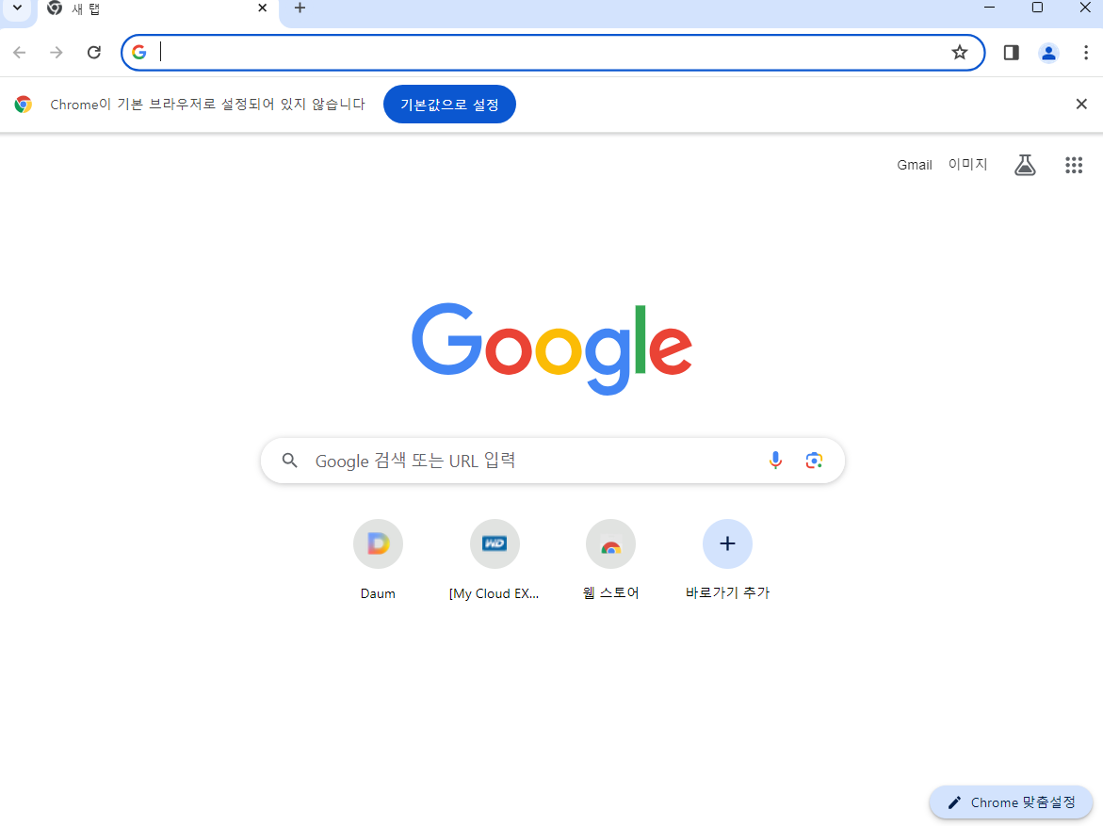
2. 구매계획관리(업무영역)
2.1 UI-APP-PLA-001(화면ID) : 등록-조회(화면명)
업무기능 | 내용연수 등록-조회 | 관련 프로세스ID | P-APP-PLA-1.1.1.1
화면 설명 | 신규 등록 및 변경할 물품을 조회한다.
화면 레이아웃 |  |  |  | 구성요소 설명
 |  |  |  | 1. 조회 버튼 Click 시 가. 관리자, 계약일자는 반드시 선택하도록 처리한다. 나. 입력된 조건에 해당하는 신규 취득 요청되어 계약된 자료를 계약기본에서 검색한다. 2. 상세 버튼 Click 시 가. Grid에 검색된 자료 중 선택된 로우의 상세자료를 보여주는 화면을 호출한다. 상세화면에 전달되는 Argument는 기본사용자정보, 계약번호이다. 3. 엑셀 버튼 Click 시 가. Grid에 조회된 내역을 액셀 파일로 내보내기를 한다. 4. 초기화 버튼 Click 시 가. 화면을 처음상태로 초기화한다. 5. 기타 가. 검색조건을 변경하는 경우 Grid에 검색된 내역을 초기화 한다. 나. Grid에 검색된 자료가 존재하는 경우 선택한 로우에서 Mouse Double Click하면 상세 버튼을 Click한 결과와 같이 나타나도록 한다.
1
2
3
4

Slide 5
2. 구매계획관리
2.2 UI-APP-PLA-002 : 등록-내용연수 일괄적용
업무기능 | 내용연수 등록-내용연수 일괄적용 | 관련 프로세스ID | P-APP-PLA-1.1.1.2
화면 설명 | 신규 등록 및 변경할 물품을 조회한다.
화면 레이아웃 |  |  |  | 구성요소 설명

Slide 6
※ 작성 가이드 - 아래 항목에 대한 작성방법 및 필수여부를 참조하여 작성하기를 권고하며, 필요하다면 추가적인 정보를 함께 넣도록 한다.
항목명 | 작성 방법 | 필수여부 (Y/N)
업무 영역 | 요구사항 분석 및 업무기능 분해를 통해 도출된 업무 영역을 기입한다 | Y
업무 기능 | 업무기능 분해를 통해 도출된 기능을 기입한다 | Y
화면 ID | 도출된 화면에 대한 ID를 기입한다. | Y
화면명 | 화면의 명칭을 기입한다. | Y
화면설명 | 해당 화면에 대한 목적 및 주요 기능을 간략하게 기술한다. | Y
관련 프로세스 ID | 본 화면에서 수행되는 프로세스의 ID를 기술한다. | Y
화면 레이아웃 | 화면 레이아웃을 캡처하여 붙여 넣는다. - 모든 입출력 항목이 포함되어야 한다. - 이벤트가 발생되는 버튼 등이 모두 포함되어야 한다 - 탭이 있을 경우 모든 탭에 대한 레이아웃이 별도로 존재해야 한다. | Y
구성요소 설명 | 개략적인 수준으로 화면 구성요소에 대해서 설명한다. (조회되는 내용, 버튼 클릭시 처리내용 등) 필요시 참고사항 혹은 특이사항을 기술한다. 화면에 나타나지 않은 세부 항목(combo box 등)을 기술할 수도 있다. 예) 고객구분 – 국가/공공 | Y

